Slide 1
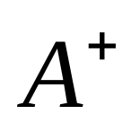
编程题
1、可逆矩阵的QR分解
2、求矩阵A广义逆
3、利用广义逆实现多元线性回归
4、矩阵的克罗内克积(直积5.4)

Slide 2
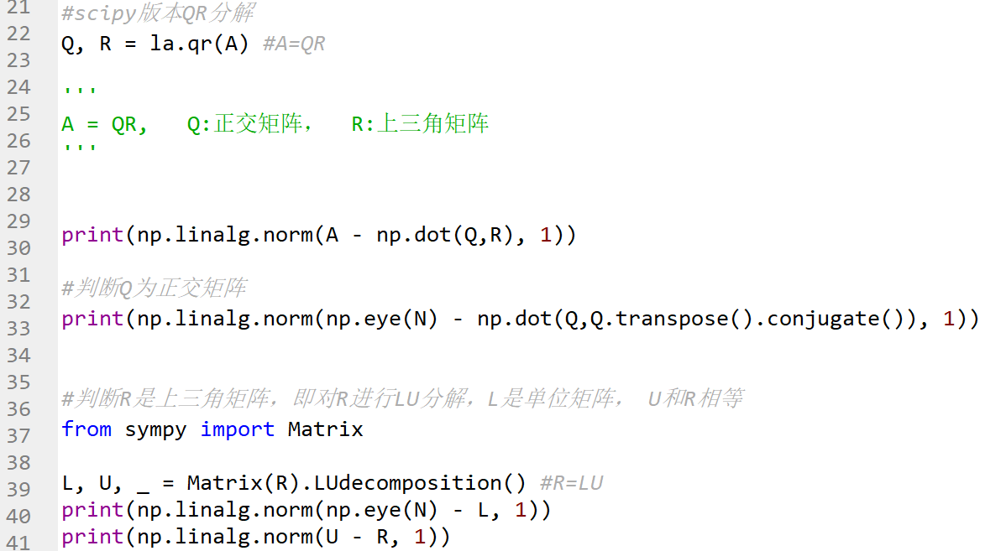
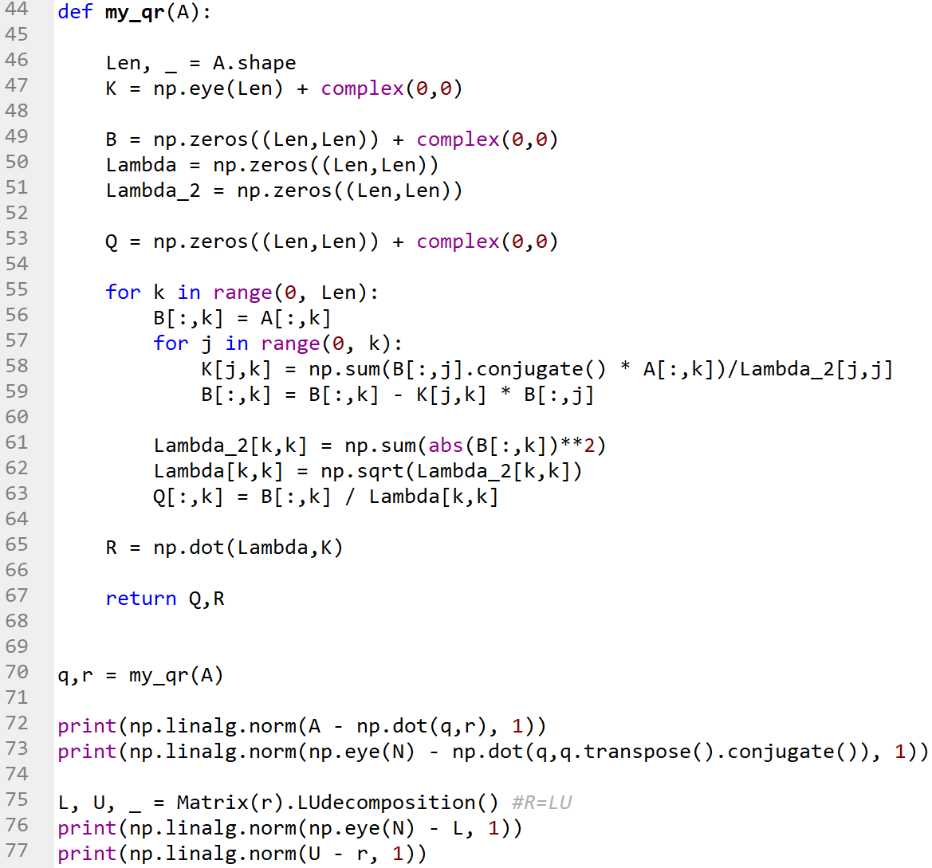
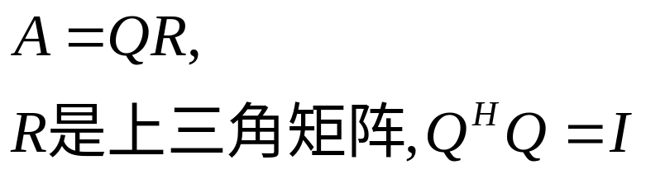
结果展示-1

Slide 3
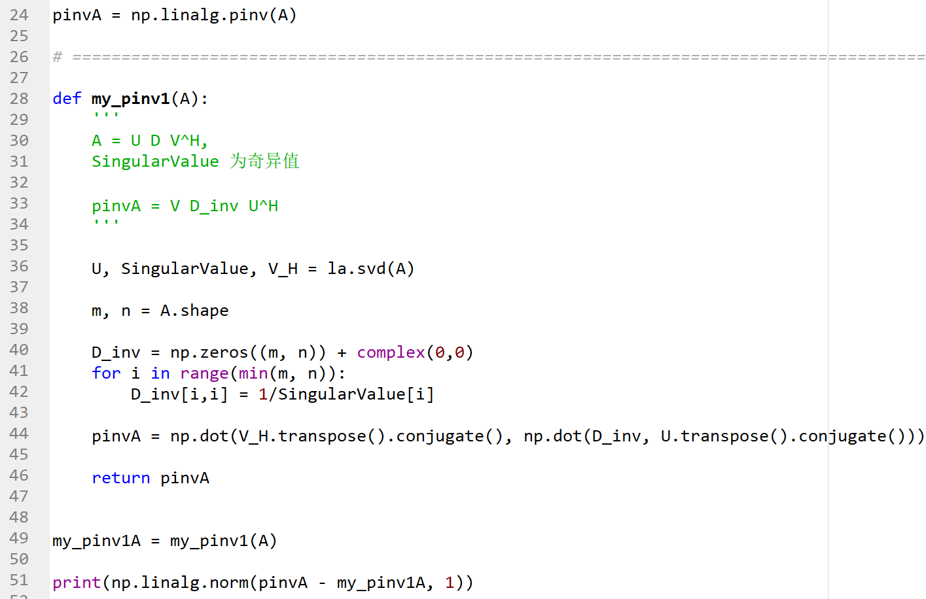
矩阵A的广义逆(Moore-Penrose逆)：A⁺
基于numpy函数pinv
基于奇异值分解

Slide 4
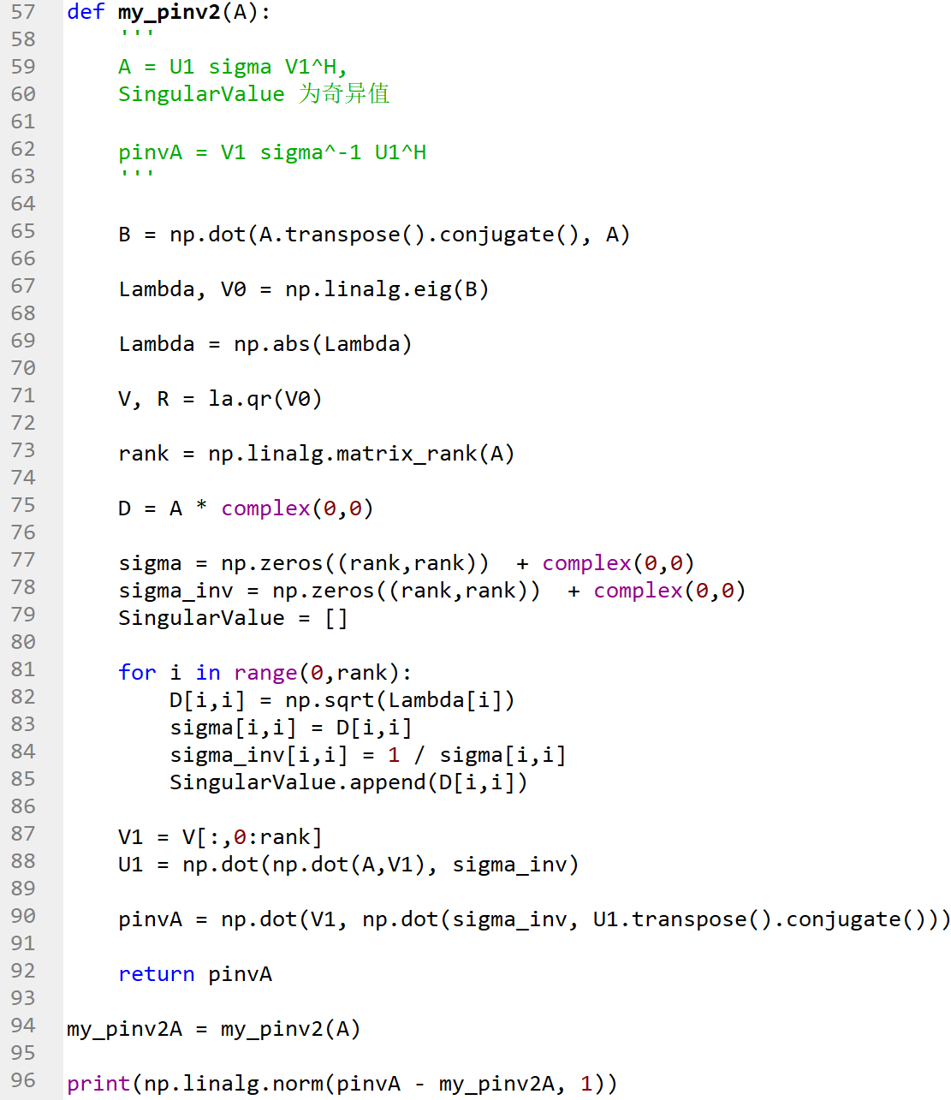
矩阵A的广义逆(Moore-Penrose逆)：A⁺
基于自编写的奇异值分解

Slide 5
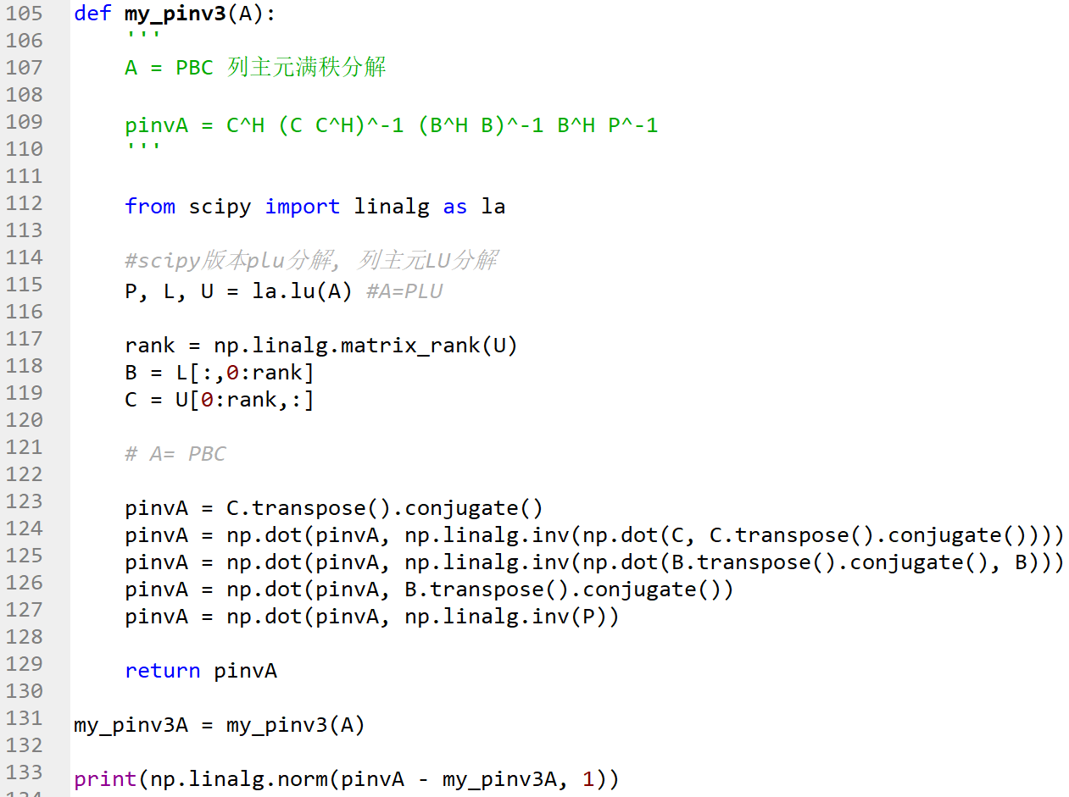
矩阵A的广义逆(Moore-Penrose逆)：A⁺
基于列主元满秩分解

Slide 6
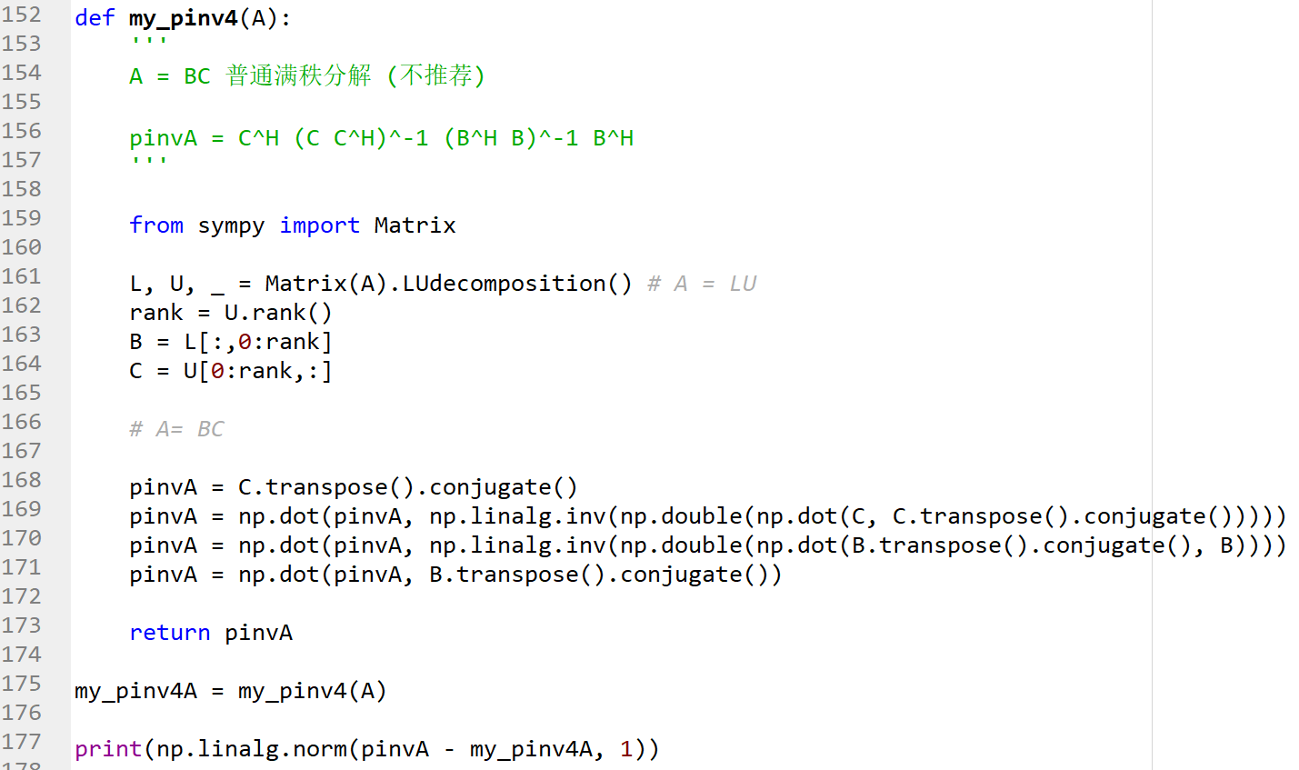
矩阵A的广义逆(Moore-Penrose逆)：A⁺
基于普通满秩分解
(不推荐)

Slide 7
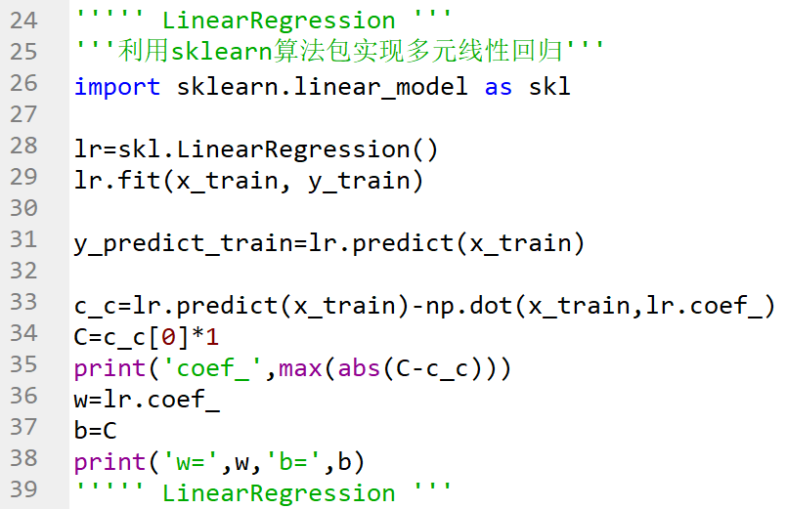
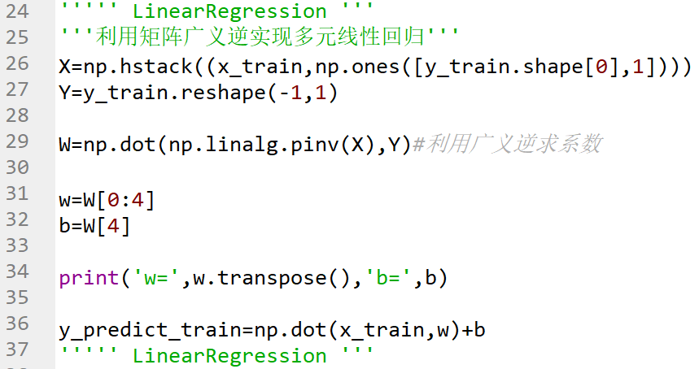
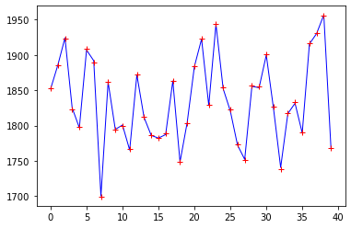
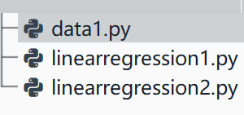
多元线性回归：左:sklearn; 右:广义逆
先运行data1.py
生成数据集

Slide 8
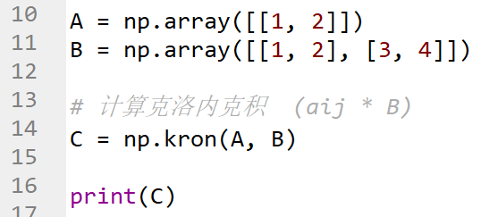

矩阵克罗内克积(直积) 结果展示-4

